Slide 2
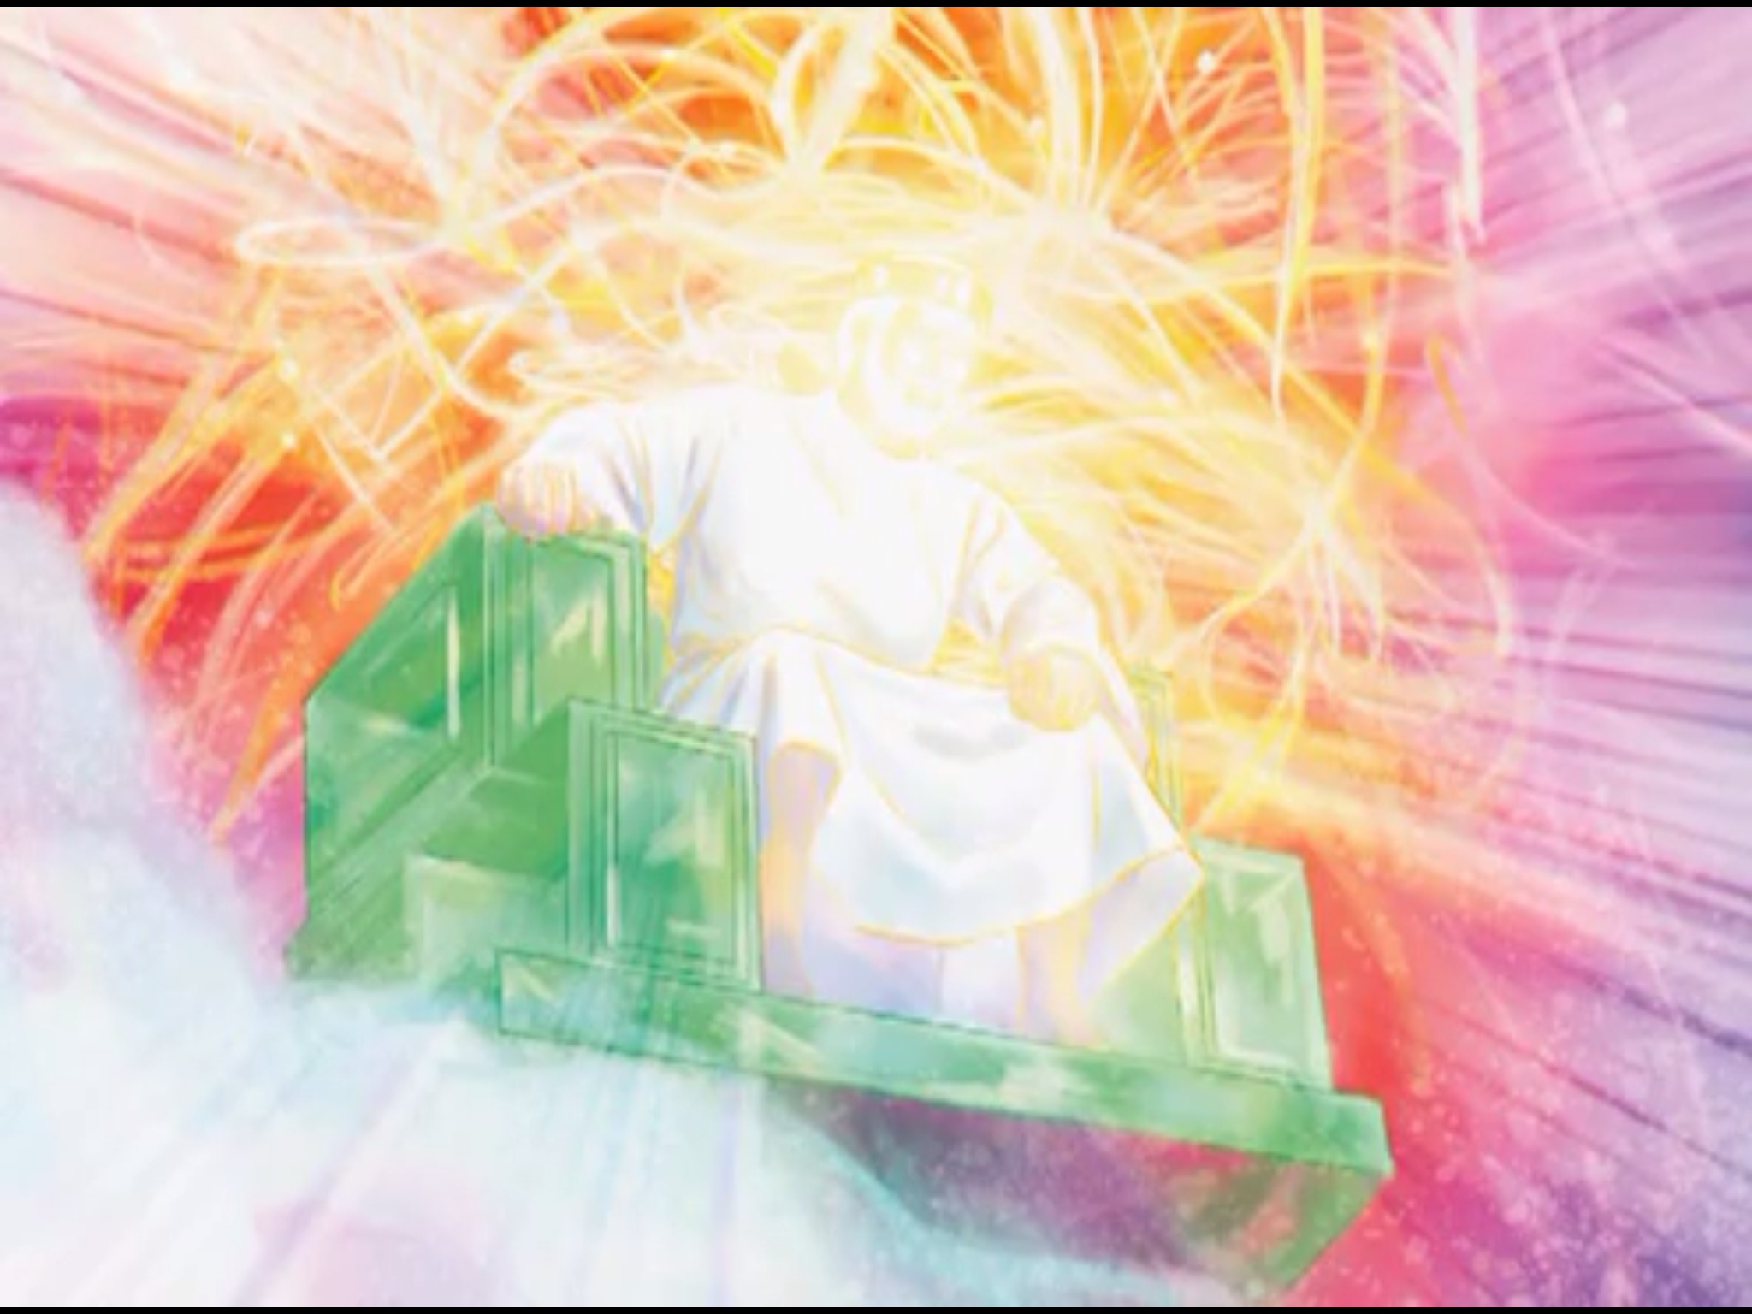
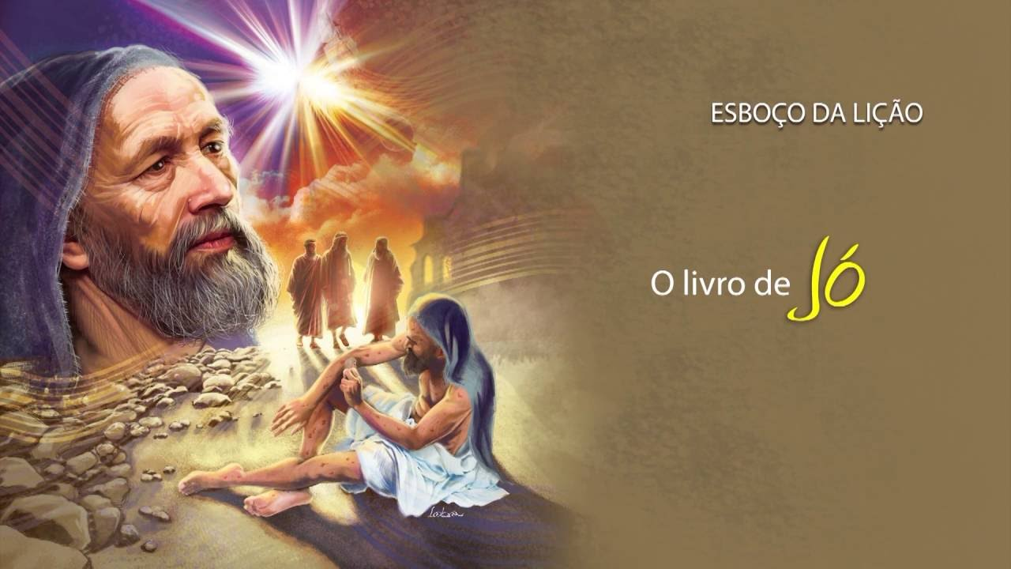
Las preguntas que Dios hace siempre tienen un propósito. No pregunta para obtener información, puesto que Él ya conoce todo. Sus preguntas sirven para un propósito diferente. Ese propósito varía según el contexto de la pregunta y las necesidades de la persona.
Estas preguntas nos ayudan a entendernos a nosotros mismos, y a entender el carácter de Dios. Nos obligan a actuar, o nos remiten a las Escrituras. Dios nos está enseñando, en última instancia, lecciones espirituales que nos ayudarán en nuestro caminar con Él. Las preguntas de Dios nunca se hacen en vano. Sirven para el propósito eterno de fortalecer nuestro fundamento espiritual y llevarnos a Él. El Señor siempre exhorta al hombre para que razone y piense con seriedad en cuanto a su vida.
Dios es omnisciente, es decir, conoce todo. El Salmo 147:5 dice que “su entendimiento es infinito”. Como Dios conoce todas las cosas, también conoce todo sobre nosotros, incluso hasta “los secretos del corazón” (Salmo 44:21; ver también 1 Juan 3:20). Entonces, ¿por qué Dios hace preguntas a las personas en toda la Biblia? ¿Por qué sigue haciéndonos preguntas hoy en día? Vamos a ver diversas enseñanzas que Dios quiere transmitirnos a través de varias de sus preguntas.

Slide 3
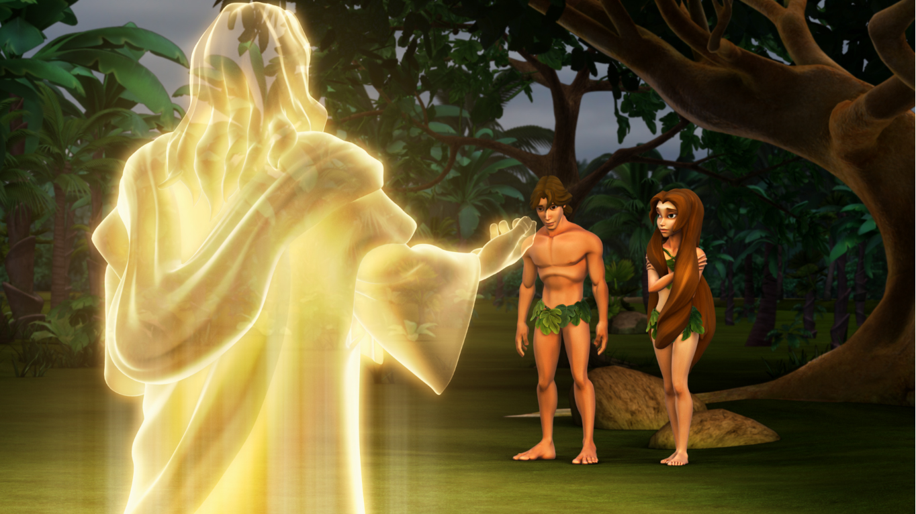
Mas Jehová Dios llamó al hombre, y le dijo: ¿Dónde estás tú? Y él respondió: Oí tu voz en el huerto, y tuve miedo, porque estaba desnudo; y me escondí. Y Dios le dijo: ¿Quién te enseñó que estabas desnudo? ¿Has comido del árbol de que yo te mandé no comieses? (Génesis 3:9-11).
Entonces Jehová Dios dijo a la mujer: ¿Qué es lo que has hecho? Y dijo la mujer: La serpiente me engañó, y comí (Génesis 3:13).
Después de que Adán y Eva comieron el fruto prohibido y se escondieron de Dios, Dios exclamó: “¿Dónde estás?” (Génesis 3:9). Por supuesto, Dios conocía la ubicación física de Adán; ese no era precisamente el objetivo de la pregunta. La pregunta estaba diseñada para hacer reflexionar a Adán.
Dios podría haberse acercado a Su creación pecaminosa con ira, con palabras duras de condenación y juicio inmediato, pero no lo hizo. Por el contrario, Dios se acercó a Adán con una pregunta y así demostró Su gracia, Su bondad y Su deseo de reconciliación.
Al preguntarle a la mujer “¿qué es lo que has hecho?” Dios revelaba que conocía la transgresión de Adán y Eva, y que tenía el propósito de despertar dentro de ellos una convicción de pecado.
Reconoce la situación en la que te encuentras, y confiesa tu pecado

Slide 4
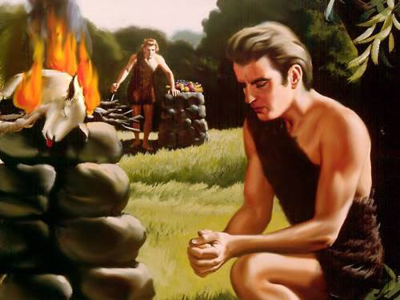
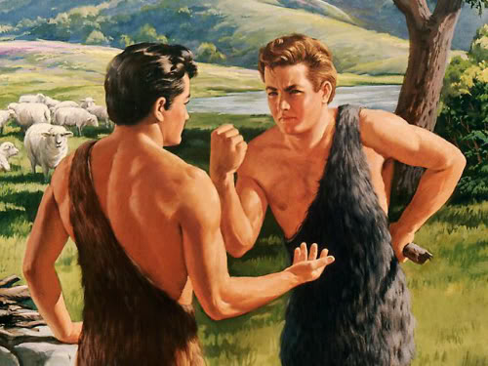
Entonces Jehová dijo a Caín: ¿Por qué te has ensañado, y por qué ha decaído tu semblante? Si bien hicieres, ¿no serás enaltecido? y si no hicieres bien, el pecado está a la puerta; con todo esto, a ti será su deseo, y tú te enseñorearás de él (Génesis 4:6-7).
Abel presentó un cordero como ofrenda a Dios obedeciendo su orden. Caín, por su parte, ofreció frutas. Dios envío fuego del cielo y consumió la ofrenda de Abel, pero no la de Caín. Caín notó la ausencia de una señal visible del agrado de Dios y de la aceptación de su ofrenda. Como resultado, se llenó de una ira reconcentrada y temeraria. Sintió un fiero resentimiento contra su hermano y hacia Dios. Indudablemente no experimentó dolor por el pecado, ni sintió necesidad de auto examinarse ni de orar pidiendo luz o perdón. Caín no ocultó sus sentimientos de frustración, desagrado e ira. Su rostro demostraba su resentimiento.
Así que Dios le hace la pregunta: “¿Por qué te has ensañado, y por qué ha decaído tu semblante?”. Dios quiere que Caín entienda que a pesar de rechazar su ofrenda no lo ha desechado a él. Dios, con misericordia y paciencia, está listo para darle otra oportunidad. Dios se presenta y razona con él para persuadirlo del error de su proceder y de lo irrazonable de su ira.
Dios intenta que Caín no lleve a más su pecado y su alejamiento de Dios. Si enmendaba su conducta y vivía de acuerdo con los preceptos divinos, ya no habría razón para que Dios mostrara su desagrado. Sin embargo, si Caín no cambiaba, si continuaba en la senda del mal, el pecado lo abrumaría.
Dios quiere despertarte la conciencia y evitar que profundices en el pecado

Slide 5
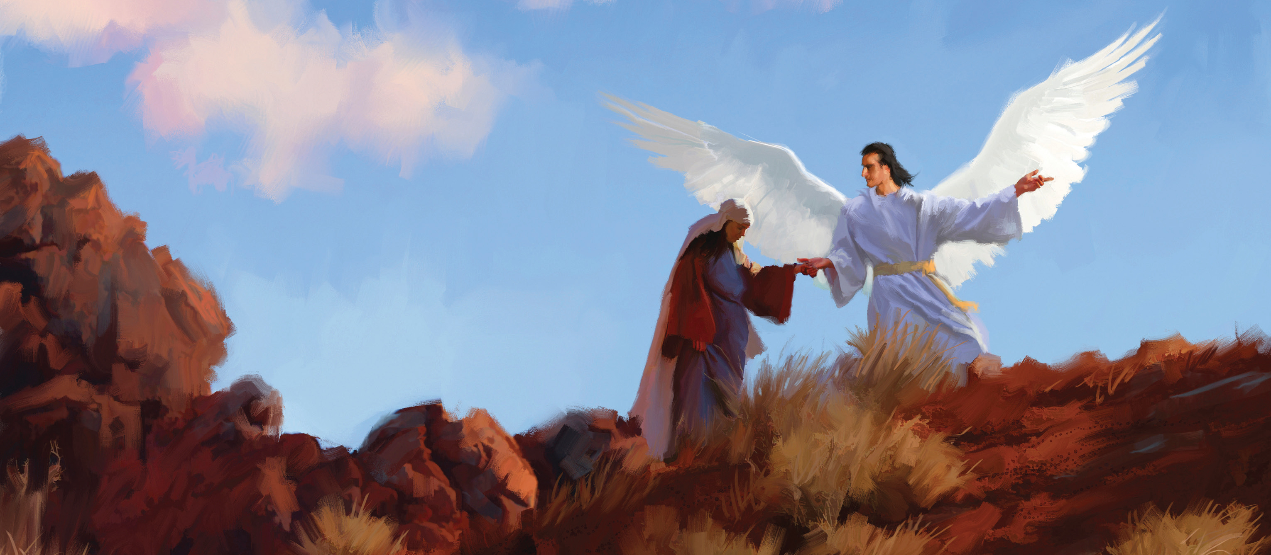
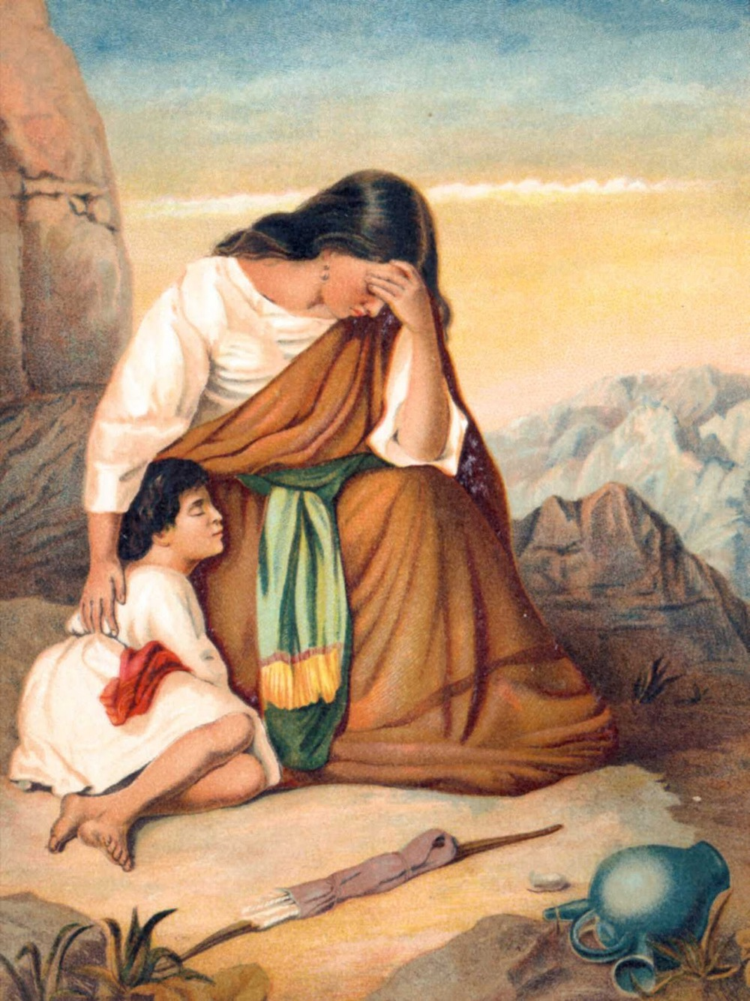
Y le dijo: Agar, sierva de Sarai, ¿de dónde vienes tú, y a dónde vas? Y ella respondió: Huyo de delante de Sarai mi señora (Génesis 16:8).
Y oyó Dios la voz del muchacho; y el ángel de Dios llamó a Agar desde el cielo, y le dijo: ¿Qué tienes, Agar? No temas; porque Dios ha oído la voz del muchacho en donde está (Génesis 21:17).
Agar venía de una situación amarga con Sarai, la esposa de Abraham, y estaba huyendo, sin saber realmente a dónde iba. Dios le pregunta: ¿de dónde vienes tú, y a dónde vas? Esta pregunta es para hoy. La gente de hoy en día a menudo no sabe de dónde viene ni adónde va. Los cristianos sabemos de dónde venimos y hacia dónde vamos; tanto en términos de destino eterno como también, en menor medida, en cuanto a cómo estamos avanzando hacia el llamado superior de nuestro Dios. Todos los creyentes deben saber que fueron creados en el propósito y plan de Dios, y que su destino es estar con Él y disfrutarlo para siempre.
Las preguntas que Dios nos hace no tienen fecha de caducidad, siguen resonando en la mente de aquellos que le aman. ¿Qué tienes, qué te pasa? un interrogante del Padre Eterno a una mujer marginada, desechada y abandonada en el desierto. Dios oyó el llanto agonizante de esa madre en medio de la soledad. Aquel que conocía aún su nombre y veía las lágrimas que se mezclaban con la arena y el viento frio, le hace la pregunta: “¿Qué te pasa?”. Una pregunta, que va más allá de un simple formalismo, y que denota un verdadero interés. El Dios que conoce nuestro andar, y presta atención a cada circunstancia, nos recuerda con su pregunta: “Yo cumpliré lo que te prometí”.
Saber esto, de dónde vienes y hacia dónde vas, te lleva a un propósito real y a enfocarte en las cosas que importan en esta vida actual.
Dios desea que sepas que está contigo en tu soledad, o en medio de tus dificultades

Slide 6
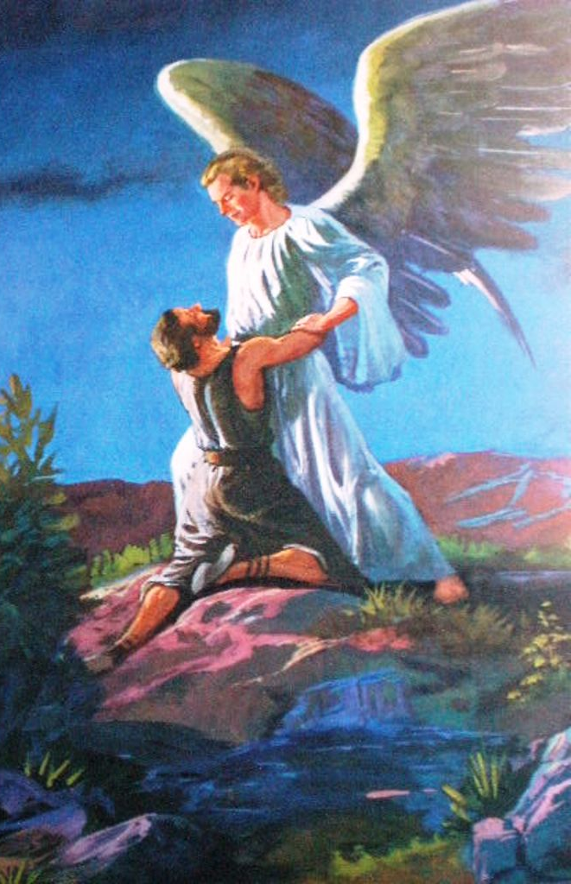
Así se quedó Jacob solo; y luchó con él un varón hasta que rayaba el alba. Y cuando el varón vio que no podía con él, tocó en el sitio del encaje de su muslo, y se descoyuntó el muslo de Jacob mientras con él luchaba. Y dijo: Déjame, porque raya el alba. Y Jacob le respondió: No te dejaré, si no me bendices. Y el varón le dijo: ¿Cuál es tu nombre? Y él respondió: Jacob. Y el varón le dijo: No se dirá más tu nombre Jacob, sino Israel; porque has luchado con Dios y con los hombres, y has vencido (Génesis 32:24-28).
¡Jacob había luchado con Dios durante toda la noche y no se rendía! Entonces Dios hace la pregunta: “¿Cuál es tu nombre?”. Obviamente, Dios sabía el nombre de Jacob, pero quería hacer la pregunta para que Jacob dijera quién era. Jacob significa “suplantador” o “tramposo”. Así era él naturalmente, y Jacob lo reconoció. Pero Dios tiene algo más para este hombre. Su nombre ya no será Jacob, sino Israel (“príncipe con Dios”). El gran cambio espiritual que había sobrevenido a Jacob fue entonces simbolizado por un cambio de nombre que indicaba la naturaleza de su nueva relación con Dios. Dios siempre se ha ocupado de cambiar a las personas. Un cambio de nombre no es más que una señal externa del cambio interno.
¿Qué dirías si Dios te preguntara tu nombre? ¿Has visto quién eres naturalmente? ¡Dios está en el negocio de cambiar nombres y vidas!
Dios quiere cambiar tu carácter

Slide 7
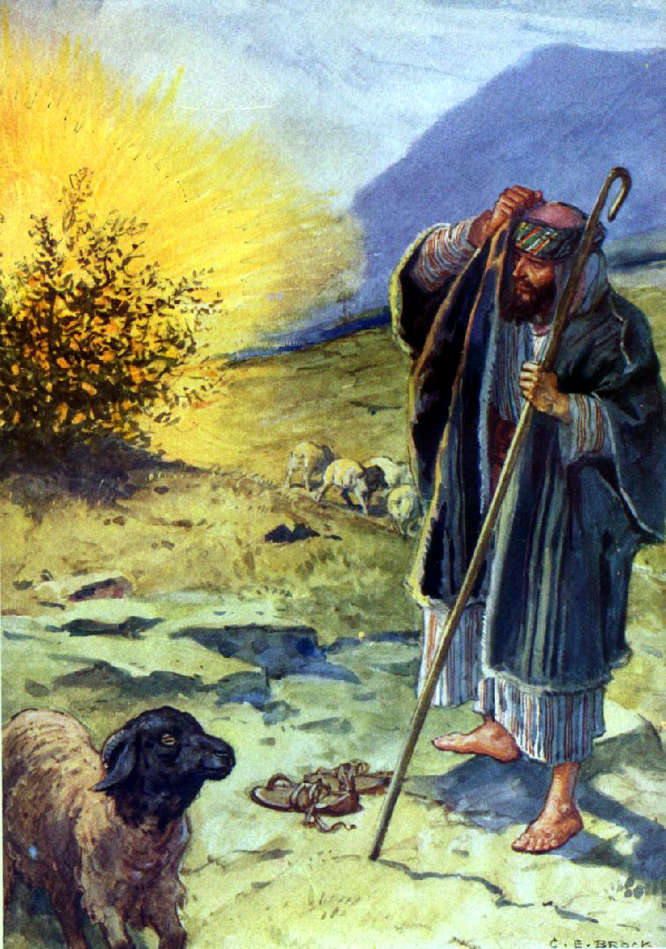
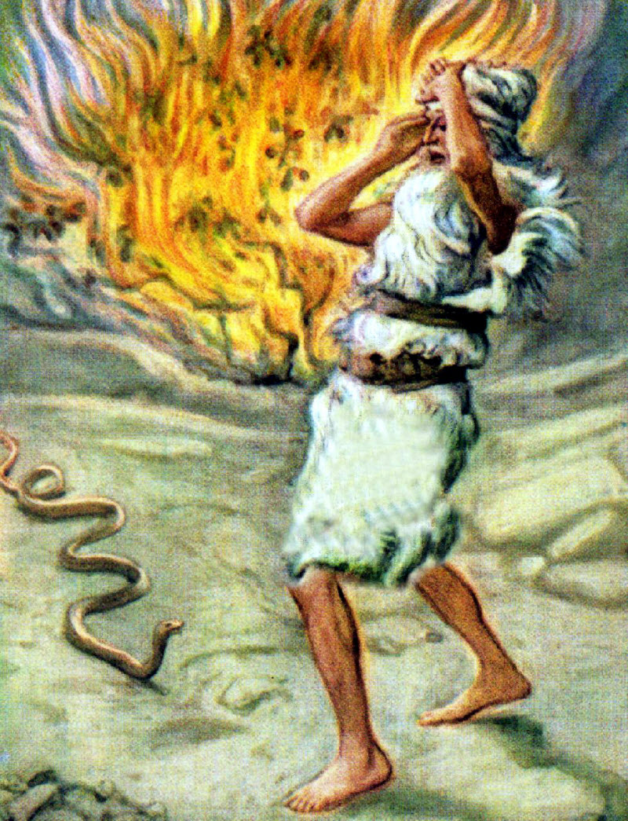
Entonces Moisés respondió diciendo: He aquí que ellos no me creerán, ni oirán mi voz; porque dirán: No te ha aparecido Jehová. Y Jehová dijo: ¿Qué es eso que tienes en tu mano? Y él respondió: Una vara. Él le dijo: Échala en tierra. Y él la echó en tierra, y se hizo una culebra; y Moisés huía de ella. Entonces dijo Jehová a Moisés: Extiende tu mano, y tómala por la cola. Y él extendió su mano, y la tomó, y se volvió vara en su mano. Por esto creerán que se te ha aparecido Jehová, el Dios de tus padres, el Dios de Abraham, Dios de Isaac y Dios de Jacob (Éxodo 4:1-5).
No es solo a Moisés a quien Dios le hace esta pregunta. Pregúntate: “¿Qué es eso que tienes en la mano? ¿Qué tienes que ofrecer?”. Tal vez te parezca que no tienes mucho, solo un palo viejo. Dios siempre está tratando de recordarnos que no es tu habilidad sino tu disponibilidad lo que Él está buscando. Puede que tengas muy poco en tu mano que puedas ofrecerle a Dios. ¡Pero eso es suficiente para que Él haga grandes cosas a través de ti!
Él está más interesado en usar lo pequeño que tu tengas (para que la gloria le pertenezca a Él) que usar a alguien que se ve a sí mismo como una gran persona que cree que tiene todo lo que necesita en sí mismo. ¿Qué es eso que tienes en tu mano? No es lo que tienes. Es a Quién se lo presentas.
Dios está dispuesto a usarte con lo que tienes, sea poco o sea mucho

Slide 8
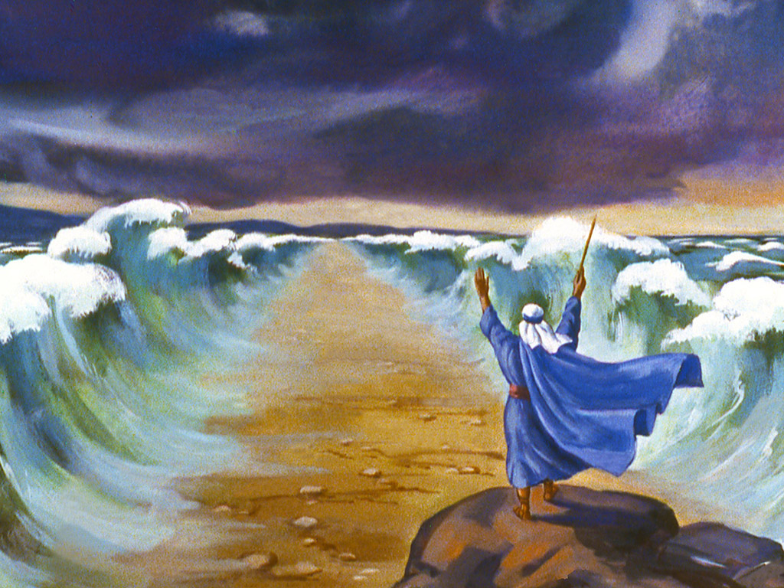
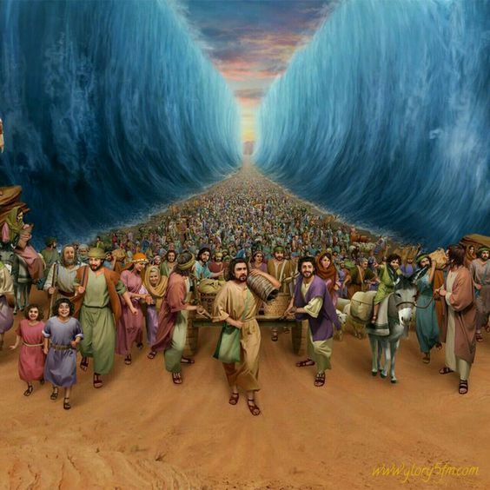
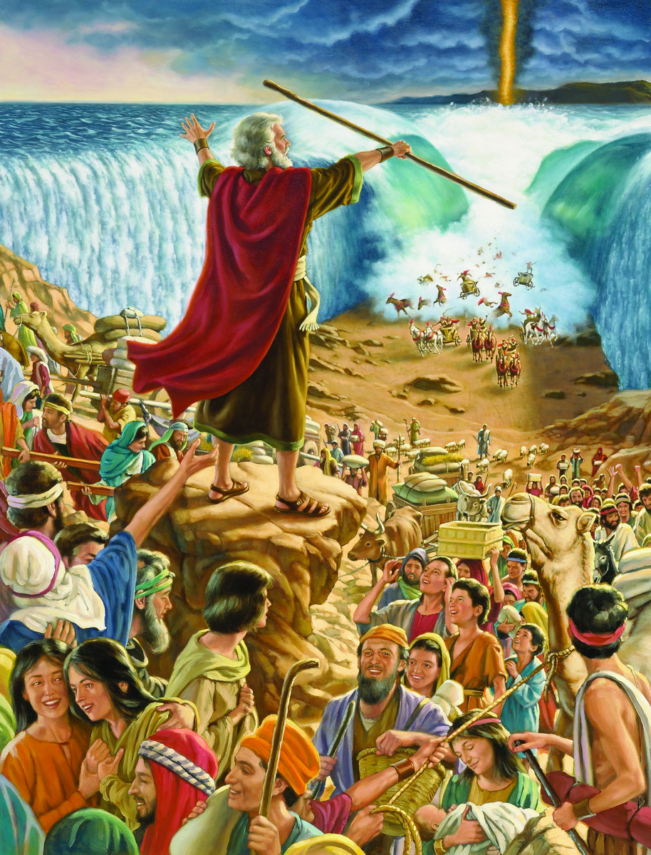
Y Moisés dijo al pueblo: No temáis; estad firmes, y ved la salvación que Jehová hará hoy con vosotros; porque los egipcios que hoy habéis visto, nunca más para siempre los veréis. Jehová peleará por vosotros, y vosotros estaréis tranquilos. Entonces Jehová dijo a Moisés: ¿Por qué clamas a mí? Di a los hijos de Israel que marchen. Y tú alza tu vara, y extiende tu mano sobre el mar, y divídelo, y entren los hijos de Israel por en medio del mar, en seco. Y he aquí, yo endureceré el corazón de los egipcios para que los sigan; y yo me glorificaré en Faraón y en todo su ejército, en sus carros y en su caballería; y sabrán los egipcios que yo soy Jehová, cuando me glorifique en Faraón, en sus carros y en su gente de a caballo… (Éxodo 14:10-21).
“¿Por qué clamas a mí?”. Esta pregunta del Señor implica que Moisés había recurrido a Dios en procura de ayuda, quizá poniendo delante de él las quejas del pueblo. La pregunta de Dios no implica un reproche de su parte, sino que constituye un pedido para que actuara resueltamente.
Deja de estar llorando, quejándote, lamentándote. Camina. Marcha. Somos de los que creemos que tienes que orar, pero también llega un momento en que tienes que marchar, tienes que hacer algo. Avanza confiando en que Dios te ayudará.
Camina. ¿No sabes para dónde? Camina. ¿Ya oraste? ¿Ayunaste? Pues ahora sal y haz algo.
Actúa con la confianza de que Dios va a hacer milagros

Slide 9
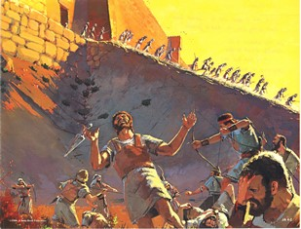
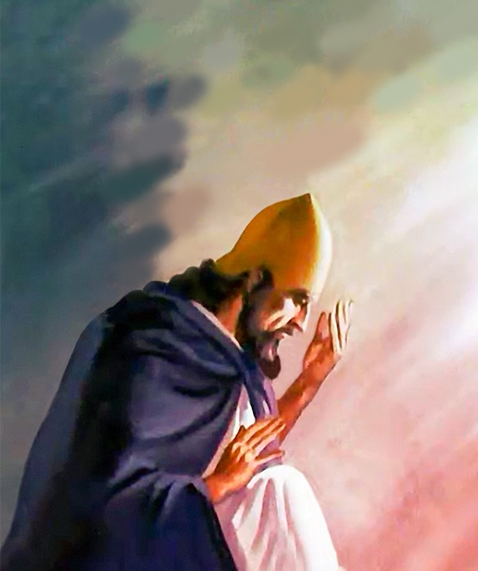
Y subieron allá del pueblo como tres mil hombres, los cuales huyeron delante de los de Hai. Y los de Hai mataron de ellos a unos treinta y seis hombres… por lo cual el corazón del pueblo desfalleció y vino a ser como agua. Entonces Josué rompió sus vestidos, y se postró en tierra sobre su rostro delante del arca de Jehová hasta caer la tarde, él y los ancianos de Israel; y echaron polvo sobre sus cabezas. Y Josué dijo: ¡Ah, Señor Jehová! ¿Por qué hiciste pasar a este pueblo el Jordán, para entregarnos en las manos de los amorreos, para que nos destruyan? ¡Ojalá nos hubiéramos quedado al otro lado del Jordán! ¡Ay, Señor! ¿qué diré, ya que Israel ha vuelto la espalda delante de sus
enemigos? Porque los cananeos y todos los moradores de la tierra oirán, y nos rodearán, y borrarán nuestro nombre de sobre la tierra; y entonces, ¿qué harás tú a tu grande nombre? Y Jehová dijo a Josué: Levántate; ¿por qué te postras así sobre tu rostro? (Josué 7:4-10)
A Josué se le hacía difícil enfrentar el fracaso y la derrota. Todos hemos pasado por una decepción en la vida, así que conocemos esa sensación de anhelar algo y no obtenerlo. En ocasiones estas derrotas nos bajan el ánimo y la autoestima, nos deprimimos, nos llenamos de rabia con nosotros y con el mundo, nos reprochamos, nos sentimos perdedores y decaídos. Dios no nos quiere ver caídos, Él nos motiva y nos impulsa a levantarnos, nos dice: “¿qué haces ahí postrado?”. Deja de lamentarte. Conságrate a Dios y actúa.
Frente a peligros especiales y a calamidades debe haber períodos de autoexamen y sincera reforma. Tómate tiempo para hacer este escudriñamiento del corazón.
Deja de lamentarte, santifícate y actúa

Slide 10
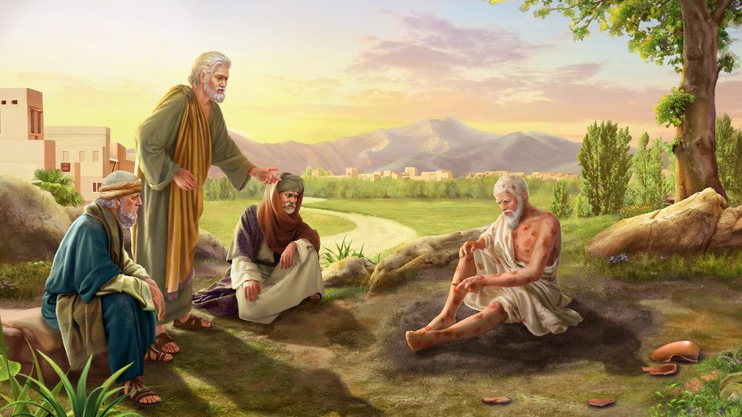
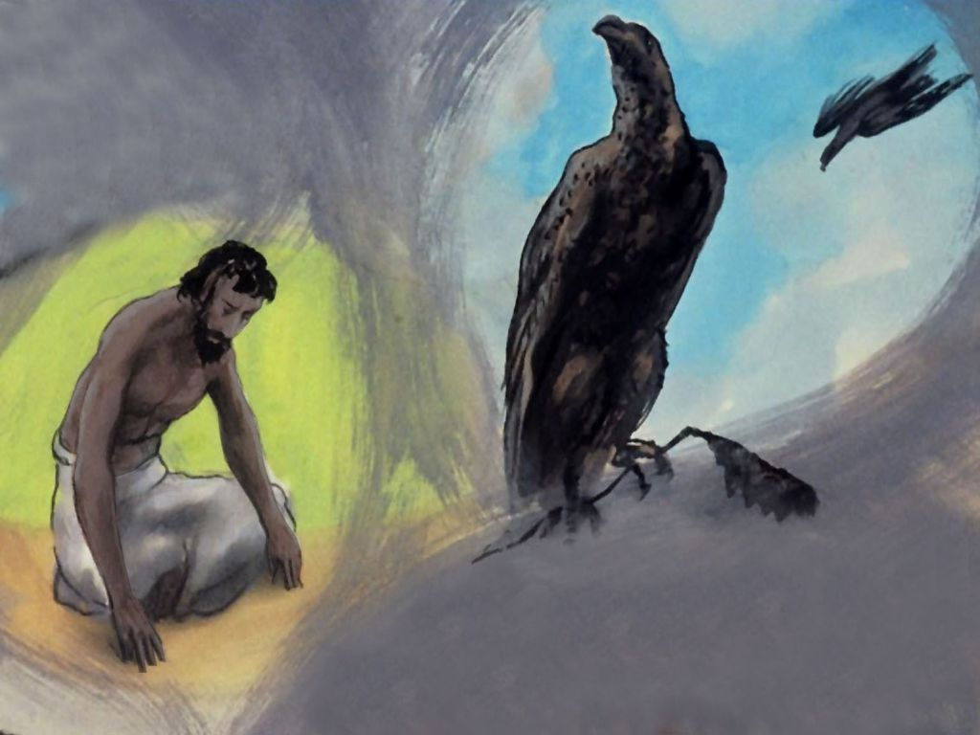
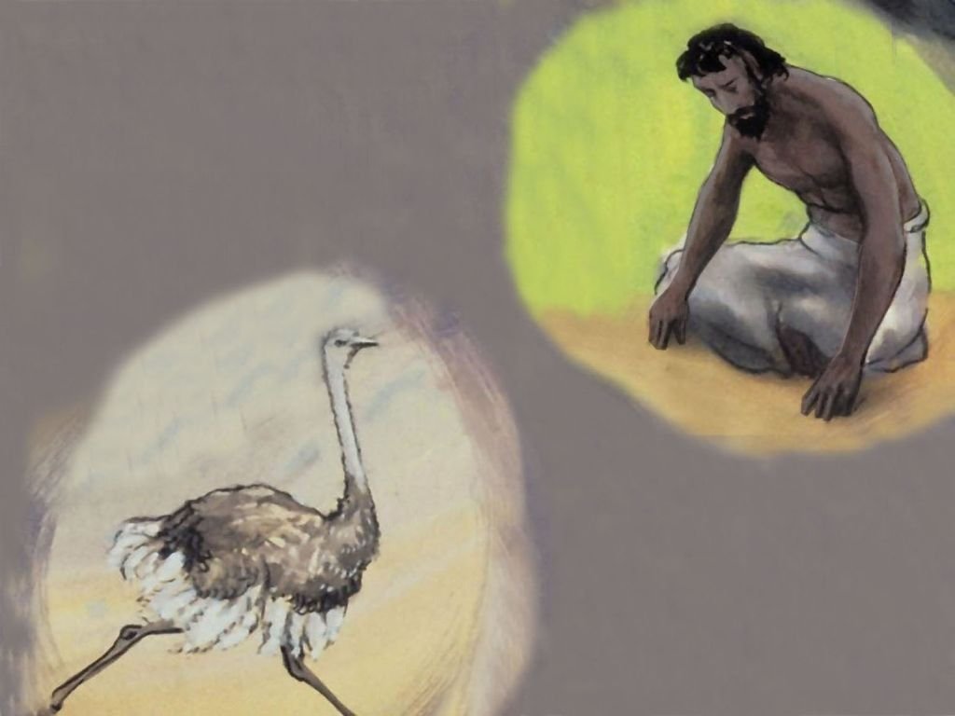
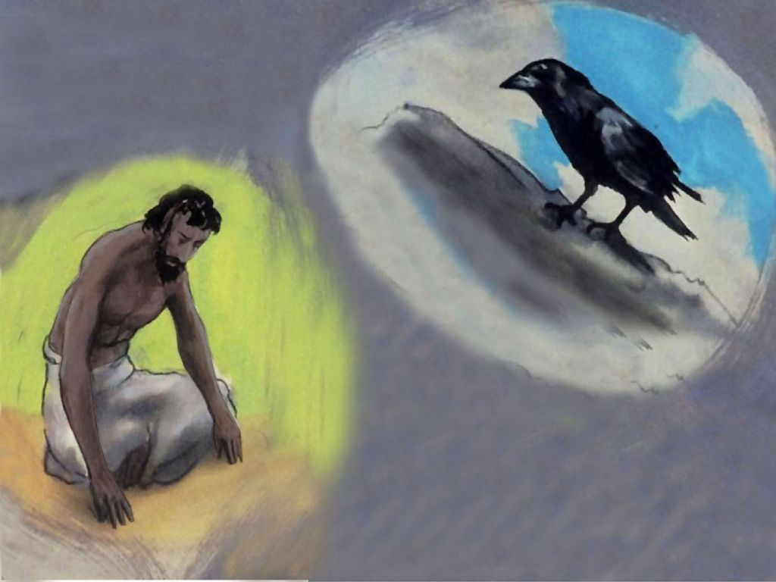
¿Dónde estabas tú cuando yo fundaba la tierra? … ¿Has entrado tú hasta las fuentes del mar, y has andado escudriñando el abismo? ¿Te han sido descubiertas las puertas de la muerte, y has visto las puertas de la sombra de muerte? ¿Has considerado tú hasta las anchuras de la tierra? Declara si sabes todo esto" (Job 38:4, 16-18; ver Job 38-41).
En Job 38-41, Dios cuestiona a Job incansablemente respecto a todo, empezando desde la ausencia de Job cuando se establecieron los cimientos de la tierra (Job 38:4) hasta la incapacidad de Job para pescar monstruos marinos (Job 41:1).
Dios puede decidir revelar un atributo de sí mismo mediante preguntas. Puede hacernos preguntas que nos lleven a comprender mejor una parte específica de Su carácter. Por supuesto, no había forma de que Job supiera las respuestas. Sólo un Dios omnisciente podía saber estas cosas. Dios usó Su interrogatorio con Job para revelarle los atributos de Su soberanía y Su máximo poder.
El Señor se esfuerza por ampliar el concepto que tiene Job de la Deidad. Dios no defendió inmediatamente a Job, pues su propósito no era dilucidar una disputa, sino revelarse. Tampoco explicó a Job la razón de sus sufrimientos. Entender claramente a Dios es más importante que desentrañar todos sus motivos. Dios no explicó por qué prosperan los impíos ni por qué sufren los justos; nada dijo en cuanto al mundo futuro ni a las recompensas venideras como compensación a las desigualdades actuales. Sólo reveló Su bondad, Su poder y Su sabiduría para resolver los problemas de Job.
Dios te quiere revelar Su carácter

Slide 11
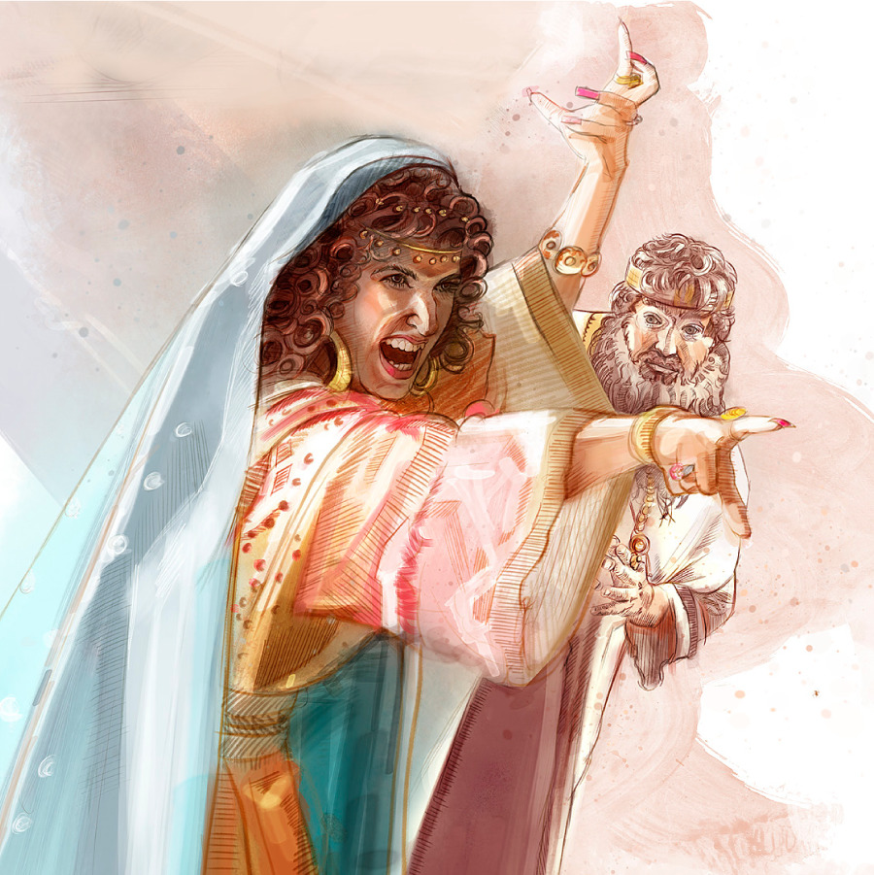
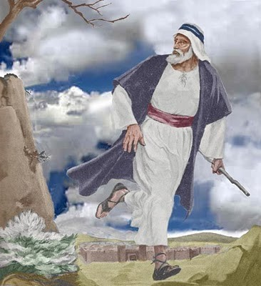
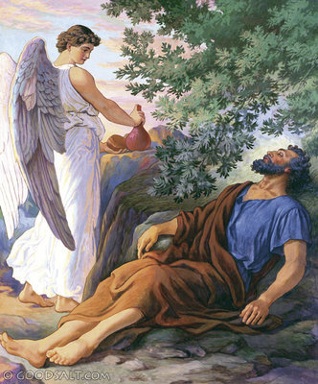
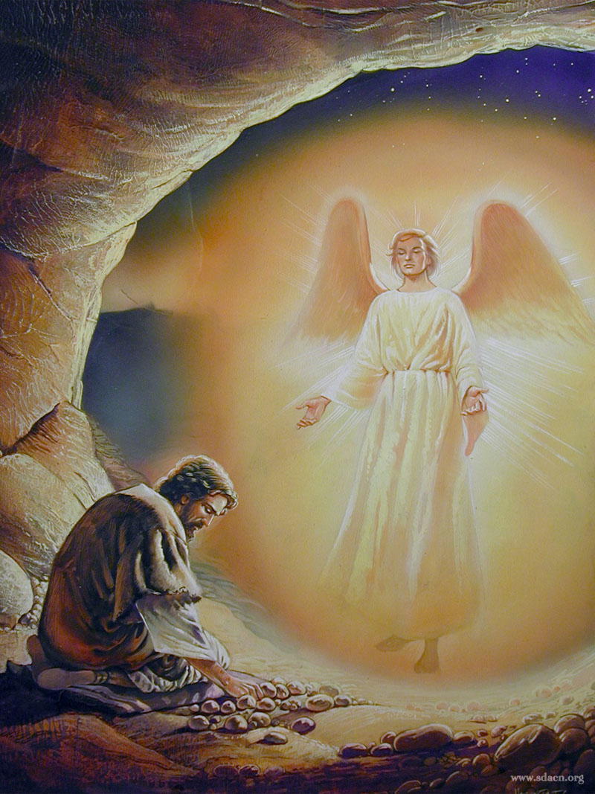
Y allí se metió en una cueva, donde pasó la noche. Y vino a él palabra de Jehová, el cual le dijo: ¿Qué haces aquí, Elías? (1 Reyes 19:9).
Al preguntarle “¿qué estás haciendo aquí?”, Dios buscaba que Elías abandonase sus temores, y que viese que se estaba desviando del propósito que tenía para él.
Habiendo enfrentado a los profetas de Baal con una fe tremenda, Elías se enfrentó a la ira de Jezabel... ¡y el miedo se apoderó de él! Elías corrió y se escondió en una cueva. Cuando la palabra del Señor le llegó fue muy directa: “¿Qué haces aquí?”. Este no era el lugar donde el Señor quería que estuviera Su profeta. ¡No el lugar físicamente, y ciertamente no el lugar espiritualmente! Esta pregunta nos habla a todos cuando actuamos con miedo o cuando desobedecemos.
Si estamos escondidos en casa con miedo o autocompasión, el Señor nos dirá: “¿Qué haces aquí, hijo mío?”. ¿Qué respuesta le darás a Dios, sabiendo que Dios tiene un propósito especial para ti?
Dios estaba buscando a Elías para que reconociera que estaba actuando con miedo, no con fe, y que había apartado la vista de Él. Dios requiere una evaluación honesta de nuestra parte sobre nuestra relación con Él. Solo entonces podremos empezar a avanzar en la dirección correcta de nuevo.
Dios quiere que examines el momento en el que te encuentras en tu relación con Él

Slide 12
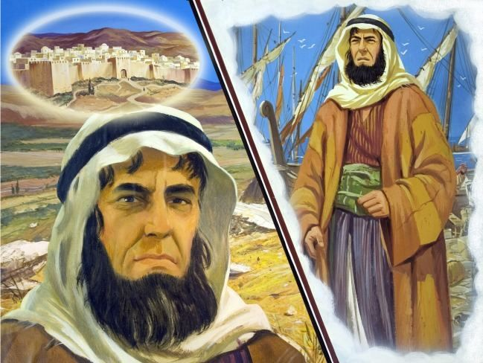
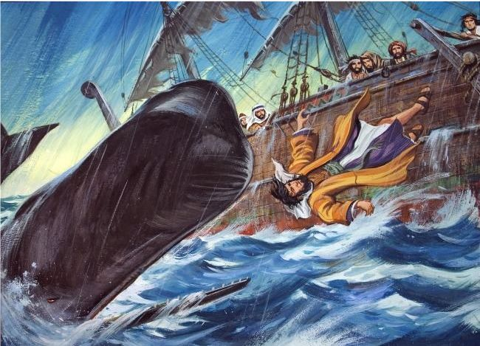
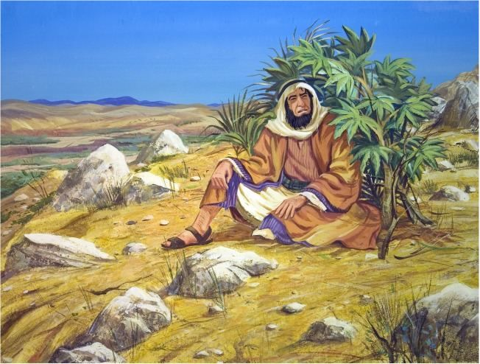
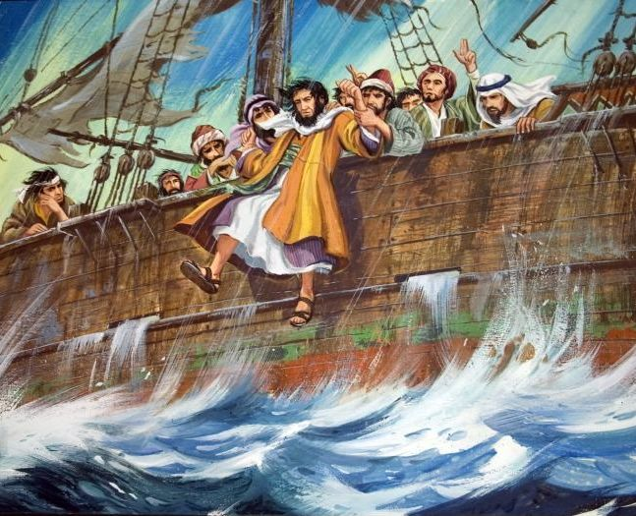
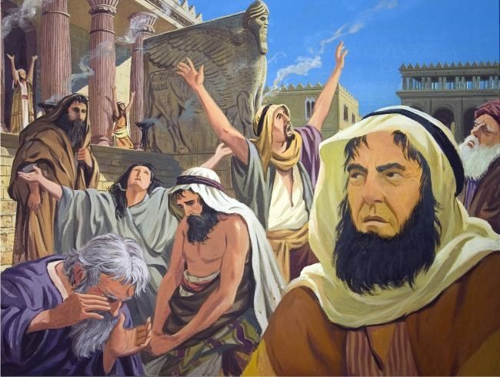
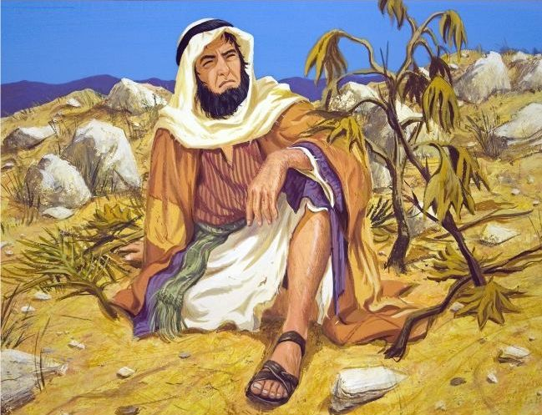
Pero Jonás se apesadumbró en extremo, y se enojó. Y oró a Jehová y dijo: Ahora, oh Jehová, ¿no es esto lo que yo decía estando aún en mi tierra? Por eso me apresuré a huir a Tarsis; porque sabía yo que tú eres Dios clemente y piadoso, tardo en enojarte, y de grande misericordia, y que te arrepientes del mal. Ahora pues, oh Jehová, te ruego que me quites la vida; porque mejor me es la muerte que la vida. Y Jehová le dijo: ¿Haces tú bien en enojarte tanto? (Jonás 4:1-4)
Jonás quería que Dios juzgara severamente a los asirios de Nínive, pero los ninivitas habían hecho lo impensable: se habían arrepentido de su pecado. Esto es lo que Jonás no quería. Él quería que estas personas fueran destruidas porque eran una nación malvada y despiadada que actuaba como una gran amenaza contra la nación de Israel. Al arrepentirse, Dios, que es misericordioso y perdonador, les dio otra oportunidad. La de Jonás puede parecer una reacción extraña, pues su predicación ha sido un éxito ya que su audiencia se ha arrepentido y regresado a Dios. Jonás está enojado, furioso porque los ninivitas no van a ser destruidos. Está enfadado por la gracia que Dios había mostrado a la ciudad de Nínive. Y luego viene la pregunta del Señor: “¿Tienes derecho a enojarte?” En el sentido más profundo, esta es una pregunta para todos nosotros cuando estamos enojados por lo que Dios hace, o aparentemente no hace.
El hecho es que sólo vemos las cosas en un nivel. Dios ve todas las cosas. Las acciones de Dios se realizan teniendo en cuenta el pasado, el presente y el futuro. Él toma en cuenta los motivos del corazón, así como las palabras de la boca. Dios tiene compasión por el pecador que se arrepiente, lo perdona y es como si nunca hubiese pecado. Alegrémonos por su Gracia con todos.
Recuerda que Dios es misericordioso, clemente y perdonador, y que quiere que nosotros también actuemos así con los demás

Slide 13
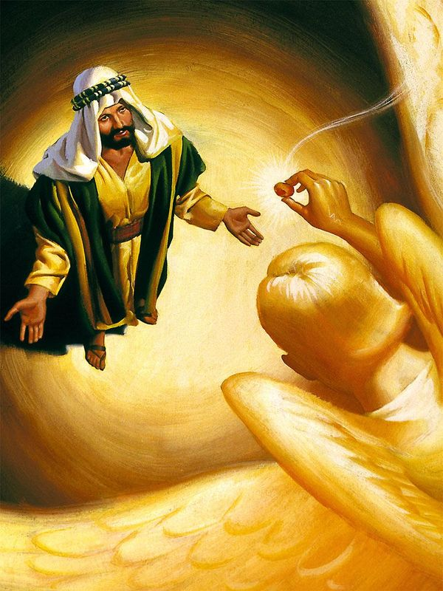
Después oí la voz del Señor, que decía: ¿A quién enviaré, y quién irá por nosotros? Entonces respondí yo: Heme aquí, envíame a mí (Isaías 6:8).
La pregunta de Dios a Isaías, “¿a quién enviaré, y quién irá por nosotros?” tuvo el efecto de incitar al profeta a ofrecerse como voluntario.
A Isaías se le dio una tremenda visión del Señor en Su reino Celestial. Y cuando vino la palabra del Señor fue una pregunta interesante: “¿A quién enviaré? ¿Y quién irá por nosotros?”. Es interesante porque Dios, con todo su poder, todavía pregunta quién iría por Él. En otras palabras, a pesar de que Dios puede hacer lo que quiera, elige usar vasos débiles para cumplir sus mandatos. Eso incluía a Isaías en su día, pero también podría incluirte a ti y a mí. Dios no ha cambiado y sigue usando a personas como tú y como yo para llevar a cabo Su voluntad. Esto es tanto un privilegio como una responsabilidad. ¿Cómo responderías si escucharas a Dios decir: “¿quién irá por nosotros?”. Si fuera honesto, probablemente estaría pensando “¿cuál es exactamente la tarea entonces? ¿Dónde estoy destinado a ir? ¡Si hablo o no, depende de cuál sea la tarea!”.
Isaías, por supuesto, no pensaba así. Habiendo visto a Dios y su gloria, se apresuró a responder: “aquí estoy. ¡Envíame!” “¡Ooh, ooh, elígeme, elígeme!”.
Tal vez si conociéramos mejor a Dios y supiéramos que podemos confiar en Él, también seríamos más rápidos en levantar la mano y darnos cuenta de que, en todo lo que Él nos pide que hagamos, Él estará con nosotros.
Dios te llama para que proclames las buenas nuevas de salvación

Slide 14
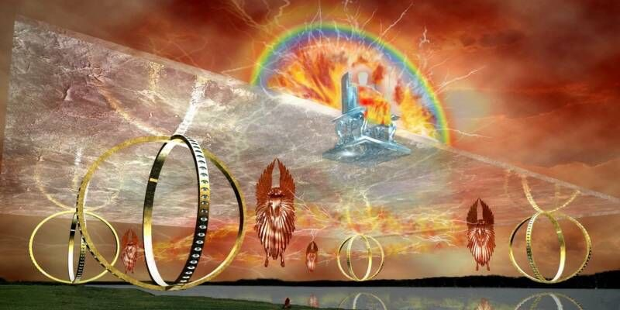
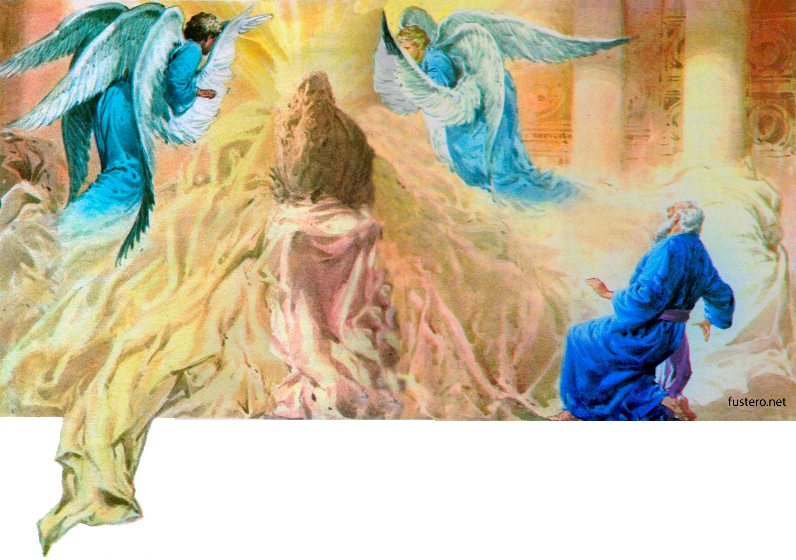
“¿A qué, pues, me haréis semejante o me compararéis? dice el Santo” (Isaías 40:25).
El atributo característico de Dios no es tanto su gran sabiduría o poder como su perfecta santidad. He ahí el secreto de su sabiduría y su poder. La justicia es el cimiento de su trono. En agudo contraste con Dios, las deidades paganas -Baal, Moloc, Istar, etc.- son viles criaturas, la deificación misma de los vicios y las pasiones de los hombres.
Recuerda que estás relacionado con un Dios santo; un Dios puro, noble, bueno, íntegro y lleno de amor. Por eso, Él no puede ver el mal, el odio o el egoísmo, sin sentir un profundo dolor y rechazo interior. Su santidad es la bondad, la rectitud, la justicia, la pureza moral y el amor elevados a la enésima potencia. De allí que puedes estar seguro de que todas sus intenciones para tu vida están llenas de benignidad, rectitud y amor. Y lo más maravilloso es que te invita a la posibilidad de participar de esta santidad, para que, en un proceso paulatino, por la presencia de su Espíritu Santo en ti, puedas ir transformándote cada vez más a la semejanza de su carácter santo.
Reconoce que Dios es único y que fuera de Él nadie tiene poder para salvar y santificar

Slide 15
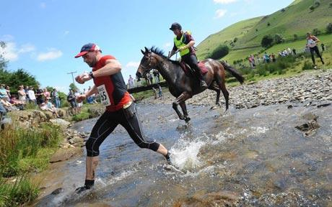
“Si tanto te cansas corriendo con gente de a pie, ¿cómo podrás competir con gente de a caballo? En terreno seguro te sientes tranquilo, pero ¿qué harás en la espesura del Jordán? (Jeremías 12:5 DHHe).
Dios le pide a Jeremías que compare sus insignificantes tristezas con las dificultades mayores de otros o con las adversidades más intensas que le habrían de sobrevenir.
Si descuidamos las tareas insignificantes de la vida, ¿cómo podremos emprender las mayores responsabilidades que pueden correspondernos?
Si sucumbimos ante las pequeñas tentaciones del ajetreo diario, ¿cómo podremos hacer frente a las terribles tribulaciones que nos sobrevendrán en el futuro?
Si no podemos hacer frente a las situaciones del presente con fe y confianza, ¿cómo podremos soportar las casi intolerables dificultades y los engaños casi irresistibles que se presentarán durante el "tiempo de angustia"?
Confía en Dios en las pruebas pequeñas, pues así lo seguirás haciendo en las más intensas

Slide 16
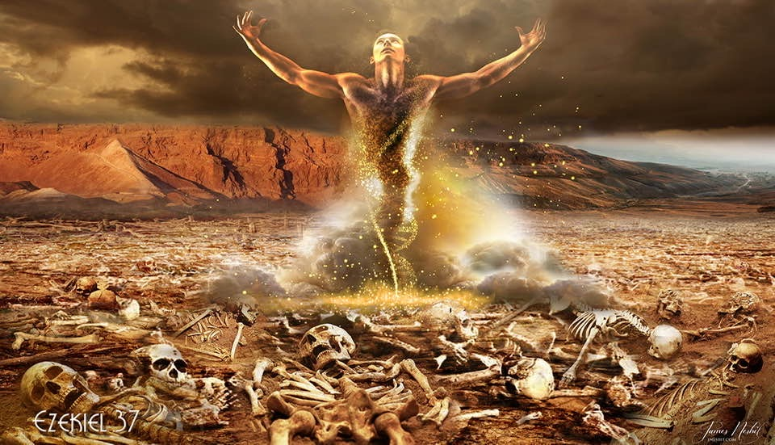
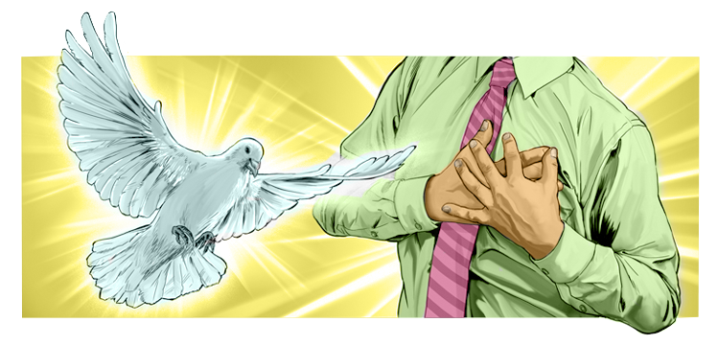
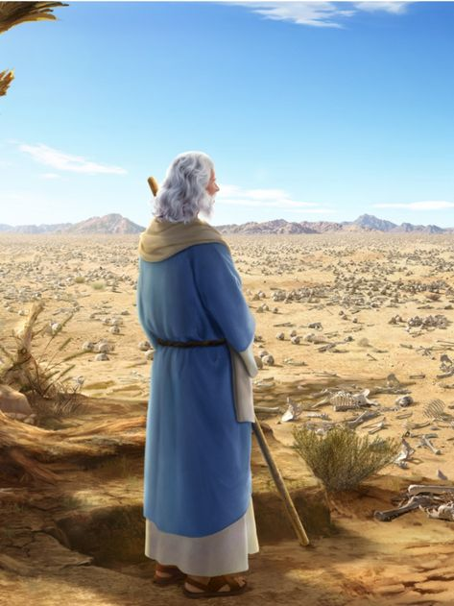
“Y me hizo pasar cerca de ellos por todo en derredor; y he aquí que eran muchísimos sobre la faz del campo, y por cierto secos en gran manera. Y me dijo: Hijo de hombre, ¿vivirán estos huesos? Y dije: Señor Jehová, tú lo sabes” (Ezequiel 37:2-3).
Para esta pregunta, valdrá la pena leer el capítulo completo. Pero como resumen, al profeta Ezequiel se le dio una visión asombrosa de un valle de huesos secos y le vino la pregunta de si los huesos pueden vivir. Ezequiel no estaba seguro y le respondió al Señor que solo Él sabía. ¡Entonces se le pidió que profetizara a los huesos y les dijera que vivan! Los huesos empezaron a sonar y se unieron. Pronto hubo tendones, carne y piel... ¡lo que estaba muerto había cobrado vida!
Pero profundizando un poco más, esta pregunta a Ezequiel también nos habla a nosotros. “Hijo de hombre, ¿vivirán estos huesos?”. En otras palabras, ¿crees que soy el Dios de lo imposible? ¿Crees que yo soy el Dios que saca vida de la muerte? Él es el Dios vivo y cuando nos encontremos en situaciones que parecen no tener salida, recordemos esta pregunta: “¿Vivirán estos huesos?”. Si ellos pueden vivir, entonces el mismo Dios puede traer liberación para ti también.
Dios es un Dios de vida y da vida a los muertos espirituales. La influencia regeneradora del Espíritu Santo renueva el corazón. El poder del amor de Cristo obra una transformación del carácter.
Éste es el resultado seguro de la unión con Jesús. Cuando Cristo habita en el corazón, la naturaleza entera se transforma. El Espíritu de Cristo y su amor ablandan el corazón, subyugan el alma y elevan los pensamientos y deseos a Dios y al cielo.
Dios puede darte vida espiritual a través de su Espíritu Santo

Slide 17
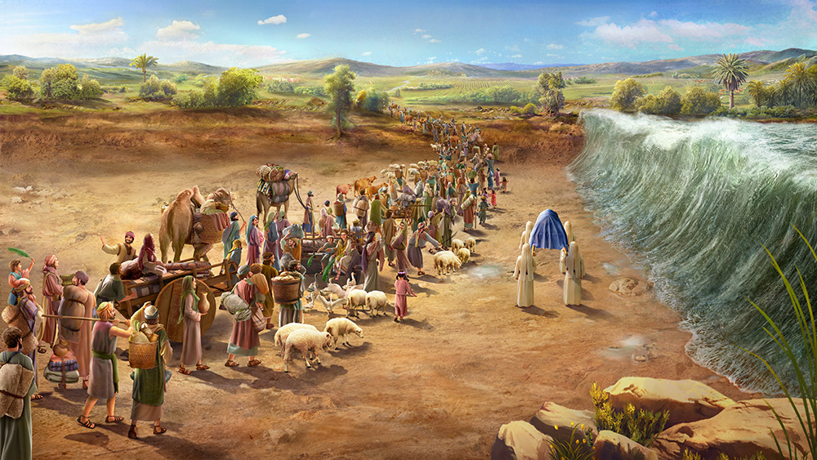
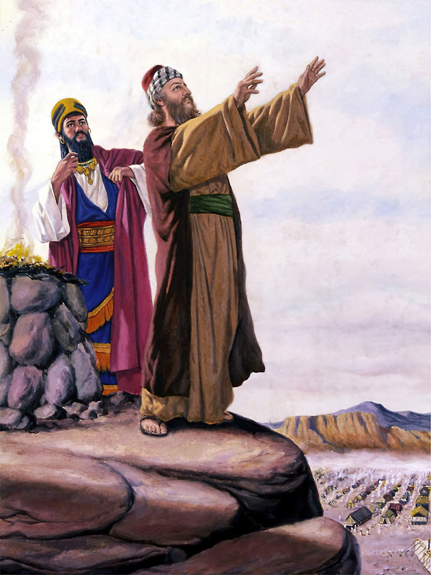
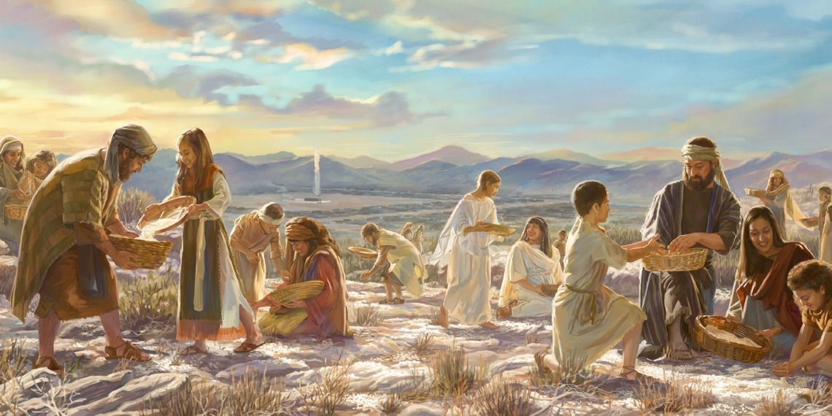
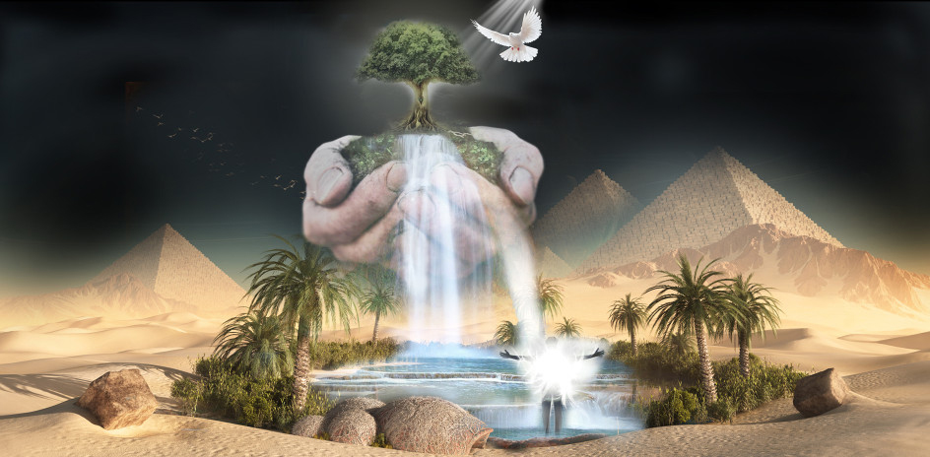
“Pueblo mío, ¿qué te he hecho, o en qué te he molestado? Responde contra mí” (Miqueas 6:3).
Ante la indiferencia, quejas, apatías, inconformidades y reniegos constantes, Dios nos pregunta: “¿Qué te he hecho, en qué te he molestado?”. Una pregunta para reaccionar. Recordemos las maravillas que Él ha hecho con nosotros.
En un momento en el cual pudieron habernos fallado amistades, familia, aún la misma iglesia, Dios nos pregunta: “¿qué mal te he hecho?”. En muchas ocasiones, las cosas adversas que atravesamos son fruto de nuestras malas decisiones y consecuencias de la misma desobediencia. Traigamos a la memoria de dónde Dios nos rescató, cómo vivíamos antes de conocerle, y las maravillas que Él ha hecho en nuestro peregrinaje por la vida.
Recuerda los notables beneficios que Dios te ha prodigado

Slide 18
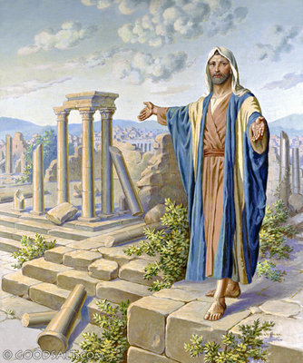
“Entonces vino palabra de Jehová por medio del profeta Hageo, diciendo: ¿Es para vosotros tiempo, para vosotros, de habitar en vuestras casas artesonadas, y esta casa está desierta? (Hageo 1:3-4).
Dios reprocha a los judíos porque permitieron que su cómoda forma de vivir en casas bien confortables les impidiera ver la necesidad de reconstruir el templo. Con frecuencia los hombres tienen en cuenta sus necesidades materiales y no ven sus necesidades espirituales ni las de la obra de Dios en la tierra.
Algunos, temiendo sufrir la pérdida de tesoros terrenales, descuidan la oración y las reuniones de adoración a Dios, para tener más tiempo para dedicar a sus negocios. Muestran por sus obras cuál es el mundo que estiman más. Sacrifican los privilegios religiosos, esenciales para su desarrollo espiritual, por las cosas de esta vida, y no obtienen el conocimiento de la voluntad divina. No logran perfeccionar el carácter cristiano ni satisfacen la norma de Dios. Ponen sus intereses temporales y mundanos en primer lugar, y le roban a Dios el tiempo que debieran dedicarle a su servicio. Dios observa a esas personas, y recibirán una maldición en lugar de una bendición.—Testimonies for the Church 2:577 (1871).
Evalúa tus prioridades y pon a Dios en primer lugar

Slide 19
Reconoce la situación en la que te encuentras y confiesa tu pecado.
Reconoce que Dios es único y que fuera de Él nadie tiene poder para salvar y santificar
Dios quiere despertarte la conciencia y evitar que profundices en el pecado.
Confía en Dios en las pruebas pequeñas, pues así lo seguirás haciendo en las más intensas
Dios desea que sepas que está contigo en tu soledad o en medio de tus dificultades.
Dios te quiere revelar Su carácter.
Dios quiere que examines el momento en el que te encuentras en tu relación con Él.
Dios quiere cambiar tu carácter.
Dios puede darte vida espiritual a través de su Espíritu Santo
Dios está dispuesto a usarte con lo que tienes, sea poco o sea mucho.
Recuerda que Dios es misericordioso, clemente y perdonador, y que quiere que nosotros actuemos así con los demás.
Recuerda los notables beneficios que Dios te ha prodigado
Actúa con la confianza de que Dios va a hacer milagros.
Dios te llama para que proclames las buenas nuevas de salvación
Evalúa tus prioridades y pon a Dios en primer lugar
Deja de lamentarte, santifícate y actúa.

